Slide 1
Методические рекомендации по написанию выпускной
квалификационной работы
Объем работы должен быть в рамках 50-70 стр. формата А-4.
Введение:
Актуальность - не более 1, 5 страниц
Объект
Предмет - его теоретический элемент, ракурс рассмотрения
Официальные документы
Степень научной разработанности
Цель
Задачи
Новизна (по пунктам, соразмерна числу задач)
Методология - подходы и методы - не более 1/3 стр.
Теоретическая и практическая значимость работы. Теоретическая -значимость для учебных курсов, практическая - для профильных министерств и агентств
Апробация (участие в конференциях, открытых семинарах, коллоквиумах, «круглых столах»)
Публикации
Структура работы - в одном предложении

Slide 2
Основная часть состоит из 2-3 глав, каждая из которых должна быть разбита на параграфы. В конце каждой структурной единицы (параграфа или главы) основной части делаются краткие выводы:
последовательно освещается ход решения задач диссертации;
делается анализ проблемных ситуаций и процессов;
проводятся необходимые расчеты с последующей оценкой их результатов (в.случае необходимости);
разрабатываются выводы и положения научно-практического характера.
Заключение представляет собой последовательное, логически стройное изложение основных выводов проведенного исследования и их соотношение с целью и задачами, поставленными во введении.
Заключение должно быть соразмерно введению.

Slide 3
Библиография - структурированный перечень печатных изданий и электронных источников:
официальные документы и источники на русском и иностранных языках;
книги и монографии на русском языке, затем на иностранных языках;
статьи и публикации в периодических изданиях на русском языке, затем - на иностранных языках;
диссертации, представленное на соискание ученой степени кандидата и доктора наук, в том числе и защищенные в ДА МИД РФ;
электронные источники на русском языке, затем на иностранных языках.
Приложения помещаются в конец текста, после библиографии, должны быть пронумерованы. Они содержат информационные материалы
табличного, графического и текстового характера, иллюстрирующие и аргументирующие тезисы и положения основной части исследования.

Slide 4
Параметры страниц: Формат листа — А4;
Поля: левое — 30 мм; правое — 15 мм; верхнее, нижнее — 25 мм; Шрифт — 14 кегль, начертание — Times New Roman; для списка литературы, приложений и таблиц — 12, для сносок — 10; Межстрочный интервал — 1,5; Отступ красной строки — 1,3 см; Выравнивание — по ширине.

Slide 5
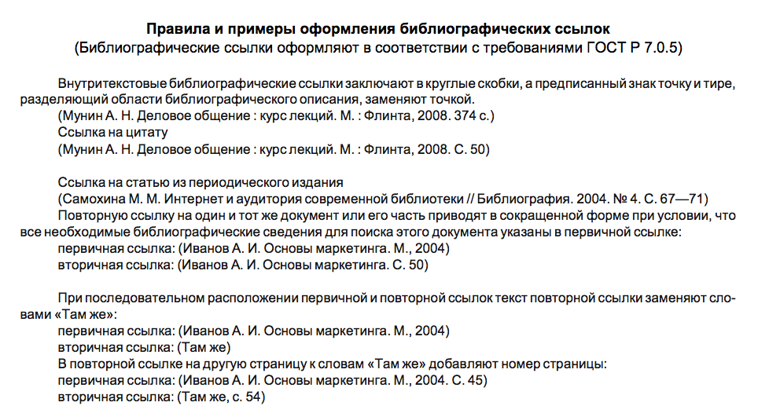
ВАЖНО

Slide 8
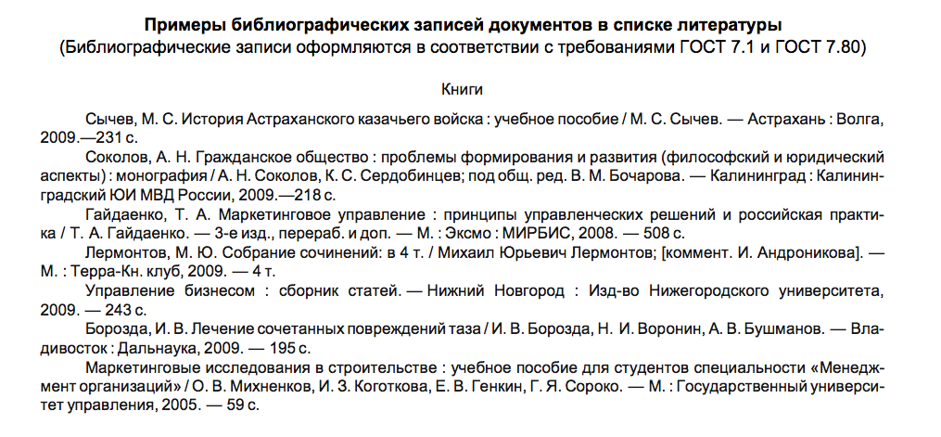

Slide 9
